Slide 2
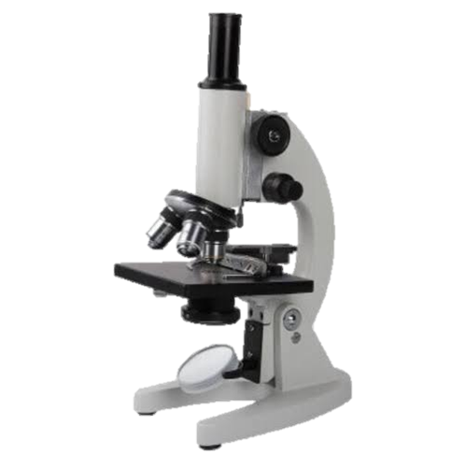
মোঃ হারুন অর রশিদ
সহকারী শিক্ষক আইসিটি
চৌড়হাস মুকুল সংঘ মাধ্যমিক বালিকা বিদ্যানিকেতন, কুষ্টিয়া ।
শ্রেনি : ষষ্ঠ
বিষয়ঃবিজ্ঞান
৩য় অধ্যায়
কোষ ও জীব কোষের প্রকারভেদ
পাঠঃ ১-২

Slide 3
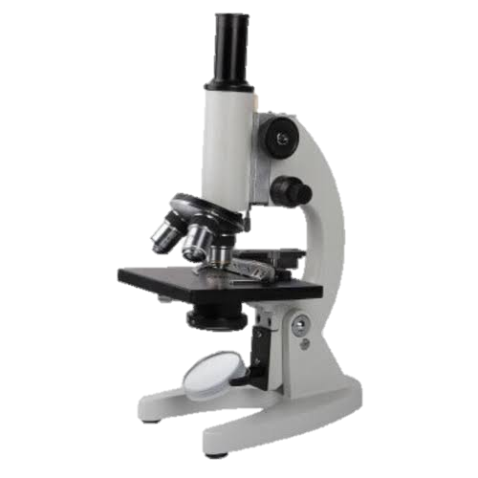
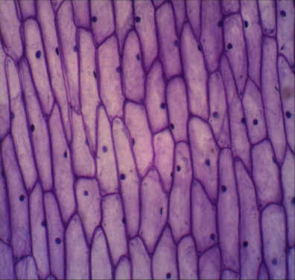
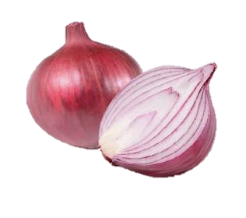
যদি একটি পেয়াজকে কেঁটে অণুবীক্ষণ যন্ত্রের নিচে রাখি তবে লক্ষ্য করব এতে র‍য়েছে অসংখ্য ছোট ছোট ঘর।
এগুলোই হল পেঁয়াজের কোষ, আর এরকম ক্ষুদ্র ক্ষদ্র কোষ দিয়েই সকল উদ্ভিদ ও প্রানী গঠিত।
কোষ শব্দের ইংরেজি প্রতিশব্দ সেল (cell)। সেল শব্দটি লাতিন শব্দ সেলুলা থেকে এসেছে যার অর্থ একটি ছোট্ট কক্ষ। এই নামটি প্রথম ব্যবহার করেন বিজ্ঞানী রবার্ট হুক। ১৬৬৫ সালে তার প্রকাশিত একটি গ্রন্থে অণুবীক্ষণ যন্ত্রে পর্যবেক্ষণকৃত কর্ক কোষের কথা উল্লেখ করেন।
কোষ হলো জীবন্ত সত্তার গাঠনিক, শারীরিক ও সাংগাঠনিক একক। অন্য কথায় কোষ হলো জীবনের মৌলিক একক বা কোষ বংশগতির একক। সকল জীব এক বা একাধিক কোষ দ্বারা গঠিত এবং পূর্বসৃষ্ট কোষ থেকেই নতুন কোষের সৃষ্টি হয় ।

Slide 4
আজকের পাঠ
কোষ ও জীব কোষের প্রকারভেদ
কোষ কী তা বলতে পারবে।
জীবকোষের প্রকারভেদ বলতে পারবে ।
উদ্ভিদ ও প্রানীর কোষের বিভিন্ন কাজ বলতে পারবে ।

Slide 5
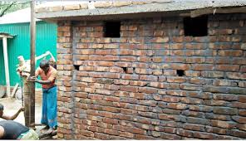
তোমরা কী বলতে পারবে বাড়িটি কী দিয়ে তৈরী করা হয়েছে ?
একটির পর একটি ইট সাজিয়ে বাড়ি তৈরি হয় ।

Slide 6
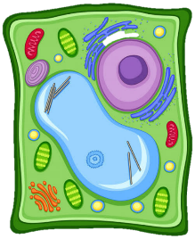
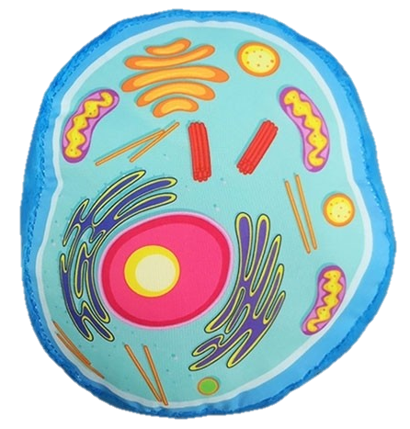
ঠিক তেমনি সকল প্রানী এবং গাছপালা কোটি কোটি কোষ দিয়ে গঠিত।

Slide 7
একক কাজ সময় ৩ মিনিট
কোষ কাকে বলে ?
জীব দেহের গঠন ও কাজের এককে কোষ বলে।
এবার চল উত্তর মিলিয়ে নেই

Slide 8
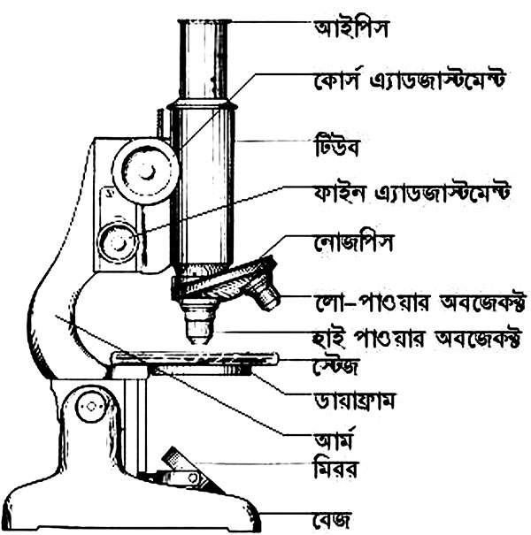
আমরা এখন একটি অনুবীক্ষণ যন্ত্র পর্যবেক্ষণ করব ।

Slide 9
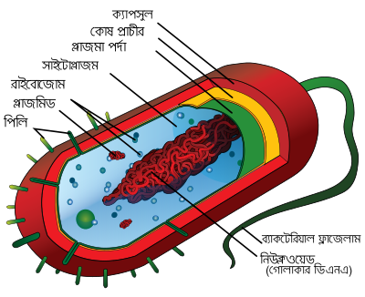
কোষের প্রকারভেদ :
কোষকেন্দ্রের ধরনের উপর ভিত্তি করে কোষ প্রধানত দুই প্রকার: আদি কোষ এবং প্রকৃত কোষ। আদি কোষ অনেকটা স্বাধীন, কিন্তু প্রকৃত কোষ বহুকোষী জীবের মধ্যে থেকে অন্যের সাথে মিলে কাজ করে।
একটি আদি কোষের ছবি

Slide 10
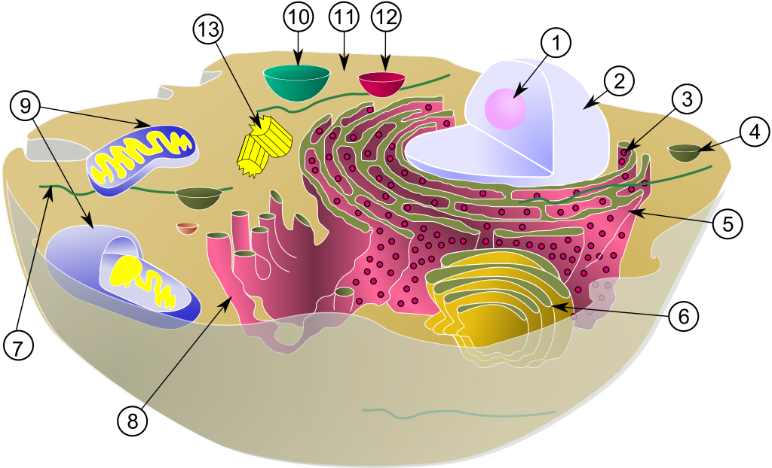
একটি প্রকৃত প্রাণী কোষের ভিতরের গঠন
প্রকৃত কোষগুলো আকারে একটি আদর্শ আদি কোষের ন্যূনতম ১০ গুণ বড় এবং এর আয়তন আদি কোষের তুলনায় সর্বোচ্চ ১০০০ গুণ পর্যন্ত বেশি হতে পারে। আদি এবং প্রকৃত কোষের মধ্য মূল পার্থক্য হচ্ছে, আদি কোষের মধ্যে ঝিল্লি দ্বারা আবৃত কক্ষ থাকে যার মধ্যে নির্দিষ্ট বিপাকীয় কার্যাবলী সম্পাদিত হয়ে থাকে। এর মধ্যে সবচেয়ে উল্লেখযোগ্য হচ্ছে কোষ নিউক্লিয়াস যার মধ্যে প্রকৃত কোষের ডিএনএ অবস্থান করে। নিউক্লিয়াস একটি ঝিল্লি দ্বারা বেষ্টিত কক্ষ হিসেবে চিহ্নিত হতে পারে। এই নিউক্লিয়াসের কারণেই প্রকৃত কোষ তার ইংরেজি নামটি পেয়েছে। ইরেজি নাম "ইউক্যারিয়টিক"-এর অর্থ "প্রকৃত নিউক্লিয়াস"।
একটি আদর্শ প্রকৃত কোষের চিত্রে এর অঙ্গাণুসমূহ দেখা যাচ্ছে: (1) নিউক্লিওলাস (2) নিউক্লিয়াস (3) রাইবোজোম (4) ভেসিক্‌ল (5) অমসৃণ এন্ডোপ্লাজমীয় জালিকা (6) গলগি বস্তু (7) সাইটোস্কেলিটন (8) মসৃণ এন্ডোপ্লাজমীয় জালিকা (9) মাইটোকন্ড্রিয়া (10) কোষ গহ্বর (11) সাইটোপ্লাজম (12) লাইসোজোম (13) সেন্ট্রোজোম-এর মধ্যস্থিত সেন্ট্রিওল।

Slide 11
জোড়ায় কাজ সময় ৫ মিনিট
কোষ প্রকারভেদ আলোচনা কর এবং খাতায় লিপিবদ্ধ কর ?

Slide 12
বাড়ীর কাজ
একটি অনুবীক্ষণ যন্ত্র অংকন করে তাঁর বিভিন্ন অংশ চিহ্নিত করতে হবে।

Slide 13
মূল্যায়ন
কে সর্ব প্রথম কোষ আবিষ্কার করেন ?
লিউয়েন হুক
রবার্ট হুক
লুই পাস্তুর
এরিস্টটল
জীবনের ভৌত ভিত্তি বলা হয় কোনটিকে?
ক্রোমোসোম
সেন্ট্রোসোম
প্রোটোপ্লাজম
মাইটোকন্ড্রিয়া
প্লাস্টিড কোন রঙ এর জন্য দায়ী?
সবুজ
সাদা
লাল
কমলা

